Slide 1
Proiect 1 – Dispozitive și circuite electronice (DCE)
Tema: Oscilator semnal dreptunghiular
Student: Găujăneanu Nicoleta Monica
Grupa 433E

Slide 2
Date de proiectare
- Frecvența de oscilație, f_{o}, reglabilă în intervalul: 5 ÷ 15 [KHz];
- Factor de umplere: 0.5;
- Sarcina la ieșire, R_{L}: 5 [KΩ];
- Valoarea (vârf la vârf) a oscilației la ieșire, V_{o}, reglabilă în intervalul: 0 ÷ 1 [V];
- Semnalul la ieșire nu are componentă continuă;
- Domeniul temperaturilor de funcționare: 0⁰ - 70⁰C (verificabil prin testare în temperatură);
- Semnalizarea prezenței tensiunilor de alimentare cu diodă de tip LED.
- Dimensiuni PCB: 40mm x 40mm;
- Material FR4, dublu strat;
- Originea (punctul de coordonate (0,0)) va fi plasat în colţul din stânga-jos al plăcii de cablaj imprimat, astfel toate elementele proiectului vor avea coordonate pozitive;

Slide 3
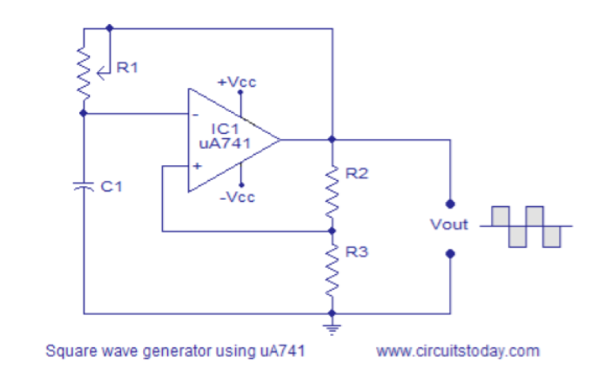
Schema bloc
Amplificator operațional
Rețeaua RC – setează frecvența de oscilație
Divizor de tensiune -setează amplitudinea de ieșire
Schema bloc are ca punct de plecare conceptul de oscilator de relaxare, un concept ușor de realizat cu eficiență suficient de mare. Prin implementarea acestui concept se poate genera un semnal dreptunghiular (sau triunghiular) periodic.

Slide 4
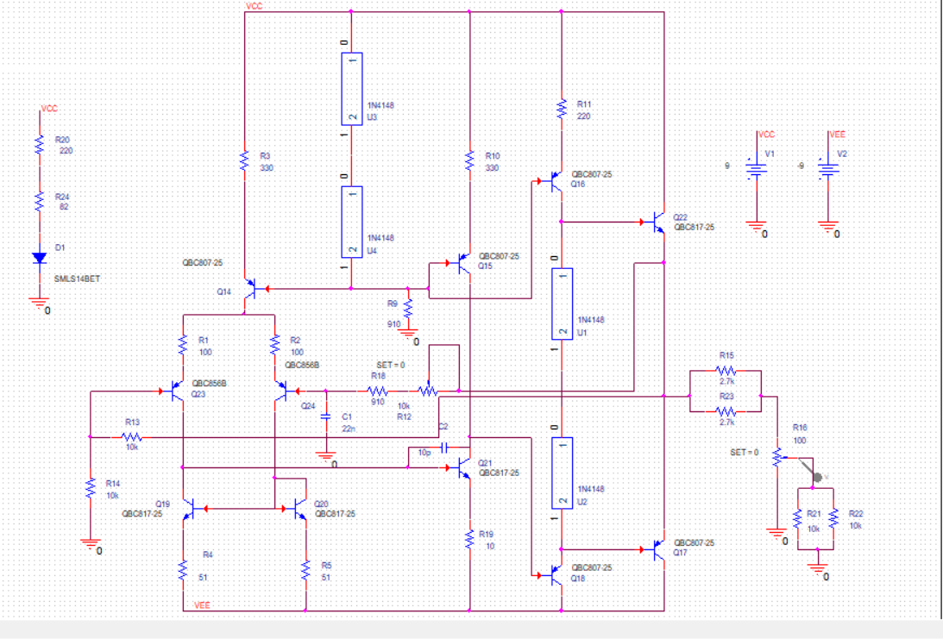
Schema electrică

Slide 5
Schema electrică
Amplificatorul diferențial controlat de un generator de curent constant cu oglinda de curent – pentru a crea un diferențial perfect stabil și mai puțin sensibil la variațiile de temperatură am conectat tranzistorul Q14 în bornele emitor ale tranzistoarelor Q23 și Q24, acesta alimentând diferențialul cu un curent constant.
Etajul amplificator în tensiune are rolul de a transforma curentul primit de la etajul precedent într-o tensiune de valoare mare. Etajul are o amplificare în tensiune foarte mare în bucla deschisă, de aceea este obligatoriu să se utilizeze o buclă de reacție negativă pentru a reduce amplificarea în tensiune la o valoare utilă.
Etajul de ieșire în clasa AB - la tensiuni mici de intrare, ambele tranzistoare sunt în conducție. Prin variația tensiunii de intrare, unul dintre tranzistoare conduce curenți din ce în ce mai mari, iar celălalt evoluează lent spre blocare. Astfel, nu va exista domeniu al tensiunii de intrare în care atât Q22, cât și Q17 să fie simultan blocate, ceea ce duce la diminuarea distorsiunilor.

Slide 6
Schema electrică
Am ales o sursă de alimentare simetrică de ±9 V astfel încât să fie mai mare decât tensiunile de pe fiecare ramură. La o tensiune de alimentare mai mică, unele tranzistoare ar fi putut intra în zona de saturație.
Factorul de umplere τ este determinat de divizorul rezistiv R3 – R4 si acesta este egal cu R14/(R14 + R13). Avand in vedere ca τ trebuie sa fie 0.5, se ia R14 = R13.
Frecvența de oscilație este determinată de rețeaua RC formată din R18, potențiometrul R12 și C1. Am folosit formula specifică oscilatorului de relaxare : T = 2*Re*C1*ln[(1 + τ)/(1 - τ)] ;
Amplitudinea vârf-la-vârf este determinată de divizorul de tensiune R15 || R23 (Re) și potențiometrul R16.
LED-ul a fost introdus pentru a semnaliza alimentarea circuitului. Conform foii de catalog, tensiunea admisă este de 3.2 V, iar curentul pentru care acesta se aprinde este aproximativ 20 mA.

Slide 7
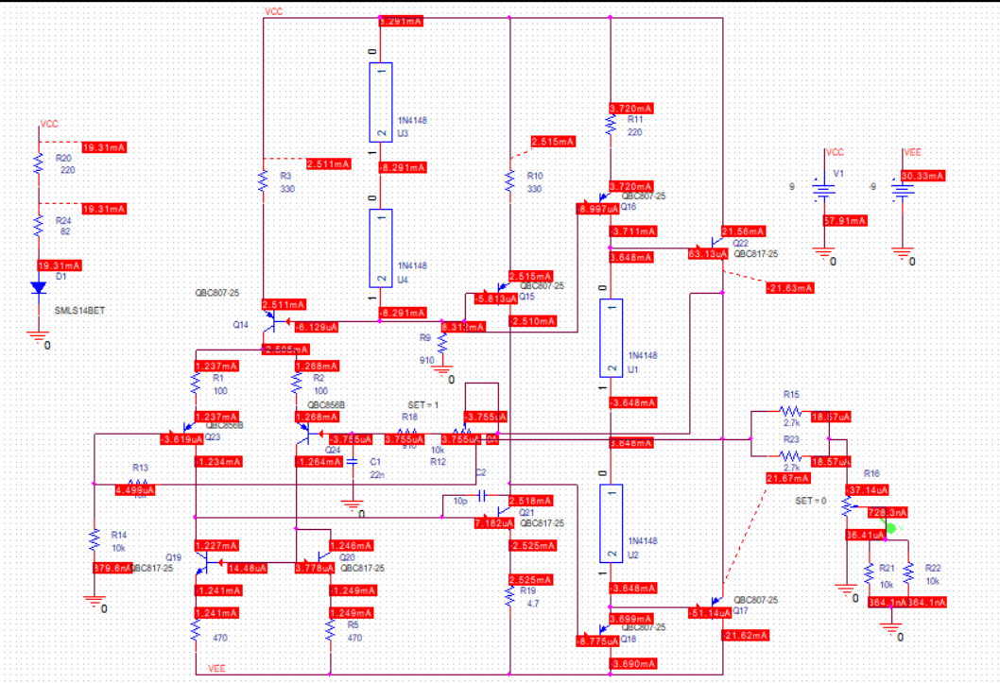
Simulări

Slide 8
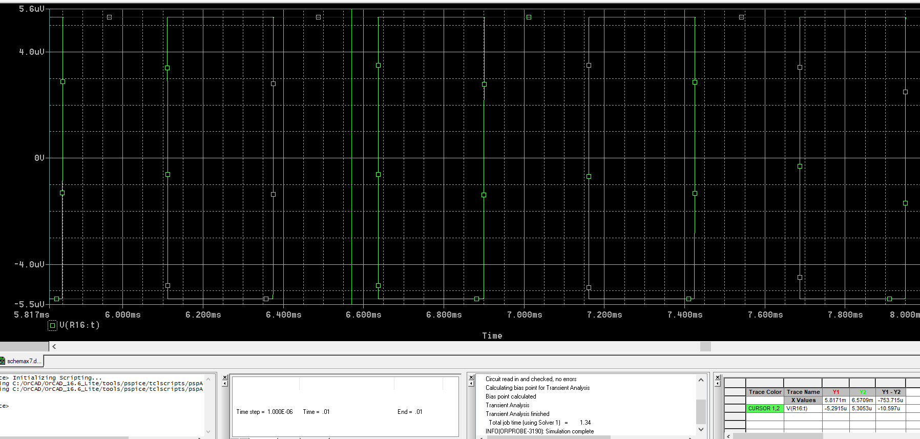
Simulări

Slide 9
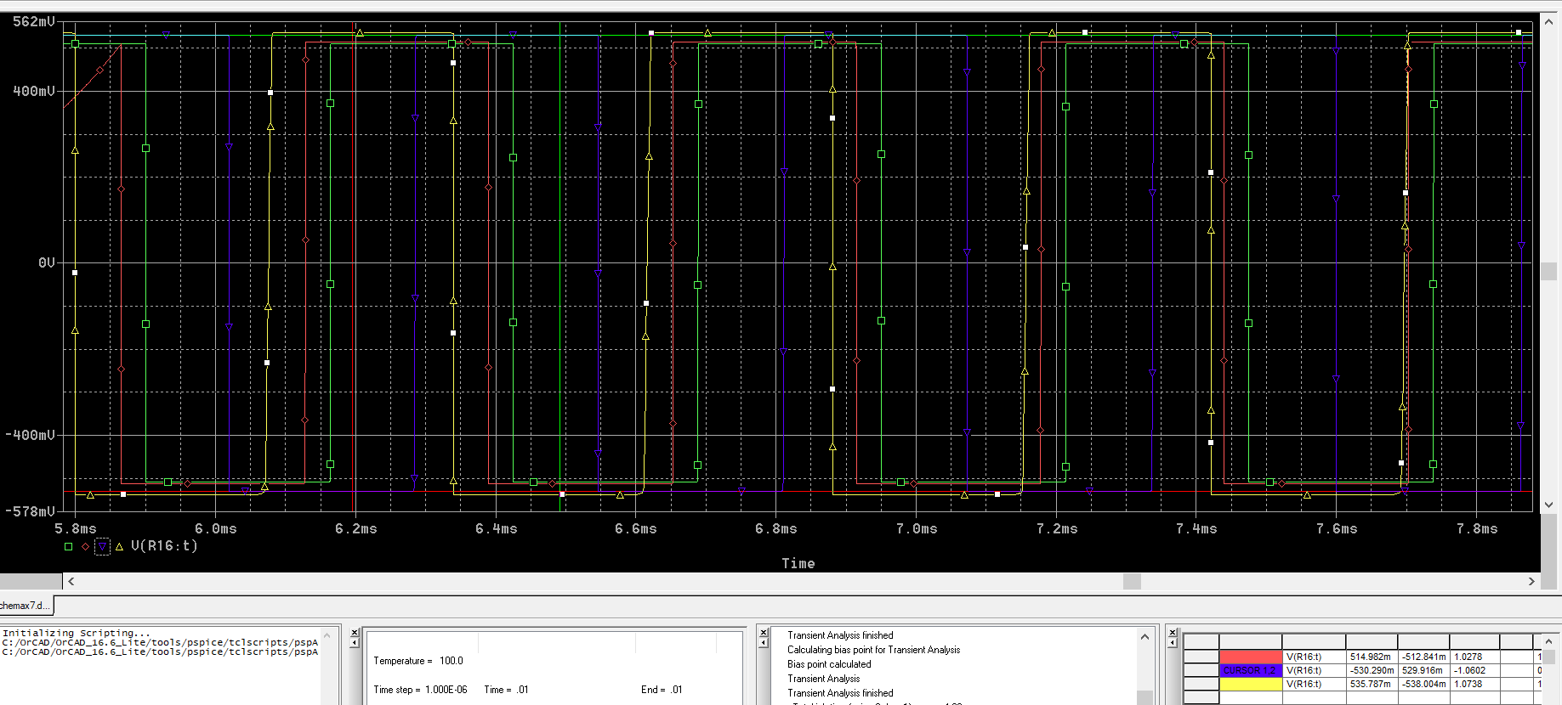
Simulări

Slide 10
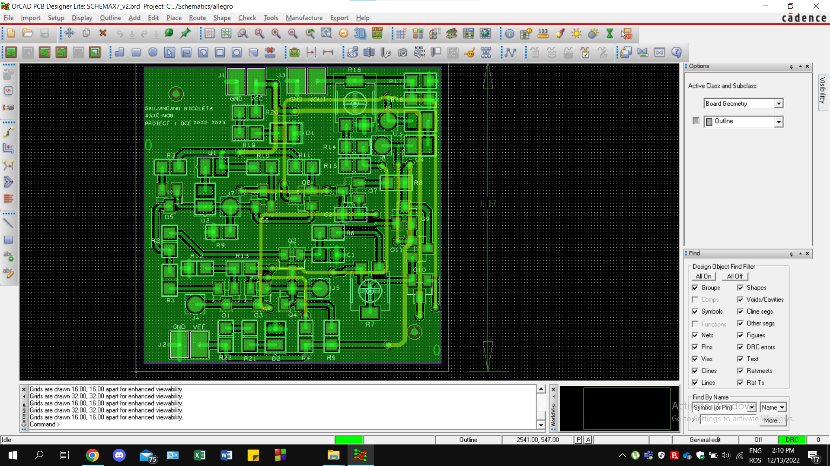
Layout

Slide 11
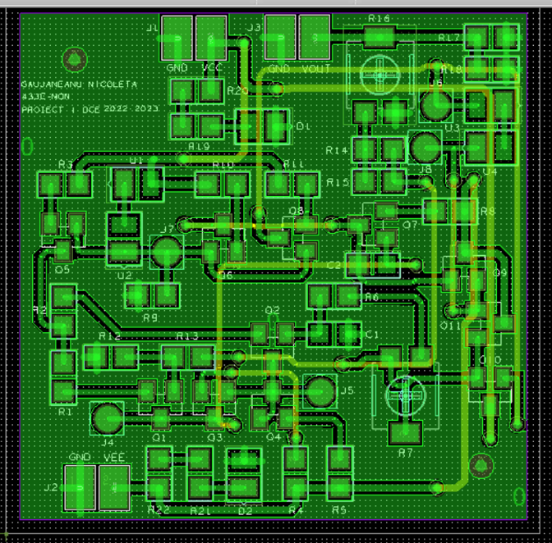
Layout

Slide 12
Layout
Întrucât nu am curenți prin circuit care să depășească ordinul zecilor de mA, conform PSF-ului analitic și simulat, nu am folosit trasee cu lățimi mai mari de 22 mili. Traseele de alimentare și cel de masa au lățimea de 20 mili. Restul traseelor sunt cele care conectează componentele între ele și au lățimea de 18 mili.
Toate componentele folosite sunt de tip SMD, editarea pad-urilor fiind făcută după următoarele reguli: Lungime pad – L; Thermal Relief - L+ 30 mil; Antipad - L+ 10 mil; Soldermask - L+ 10 mil; Solderpaste (pastemask) – L- 10%L mil.
Jumperii au fost puși cât mai aproape de marginea plăcii că să facă loc celorlalte componente, alimentarea circuitului să fie cât mai accesibilă și să imite intrarea și ieșirea circuitului din schema electrică.
Pentru a facilita rutarea traseelor am folosit un plan de masa pe top.

Slide 13
Fotografii din etapa de echipare a modulului electronic
Layout PCB
Foto PCB echipat
Maxim o pagină
- se va completa în Sem. al II-lea

Slide 14
Rezultate experimentale
Foto forme de undă
Tabele măsurători
Tot ceea ce justifică funcționarea proiectului în specificațiile impuse
Maxim două pagini
- se va completa în Sem. al II-lea

Slide 15
Rezultate experimentale
Tabel comparativ
Cerințe impuse | Rezultate simulări | Rezultate măsurători
f_{o} în intervalul: 5 ÷ 15 [KHz] | f_{o} în intervalul: 1.903 ÷ 22.11 [KHz]
Factor de umplere: 0.5 | Factor de umplere: 0.49
V_{o} în intervalul: 0 ÷ 1 [V]; | V_{o} în intervalul: 0 ÷ 1.040 [V];
Semnalul la ieșire nu are componentă continuă | V_{offset} = 1.0403 mV când V_{o} este maxim
- se va completa în Sem. al II-lea

Slide 16
Concluzii
Se comentează rezultatele obținute
Ce îmbunătățiri ar putea fi aduse
În cazul în care proiectul nu a funcționat la prima încercare, se scot în evidență erorile de concept/realizare (d.p.d.v al proiectării schemei, layout-ului, etc. )
Cum ar putea fi depanat – plan de depanare (organigramă)
Maxim două pagini
! Timpul maxim acordat expunerii este de 5-6 minute
- se va completa în Sem. al II-lea

Slide 17
Concluzii
Ce cunoștințe au fost dobândite pe parcursul activităților desfășurate în cadrul proiectului
Evidențiați, dacă există, părțile bune legate de activitatea depusă și/ sau precizați părțile slabe existente în organizarea desfășurării proiectului
Care ar fi propunerea voastră, privind modul în care ar trebui să se desfășoare activitățile cerute de proiect, pentru a se asigura finalizarea sa. Prezentați diagrama Gantt corespunzătoare.
Maxim două pagini
! Timpul maxim acordat expunerii este de 5-6 minute
- se va completa în Sem. al II-lea

Slide 18
Discipline studiate utile în realizarea proiectului
Se trec disciplinele din care au fost utilizate cunoștințe/informații pentru realizarea proiectului
Ce discipline, aflate în semestrele din amonte, ar fi trebuit să fie mai bine însușite pentru ușurarea realizării activităților conexe proiectului?
- se va completa în Sem. al II-lea

